Slide 1


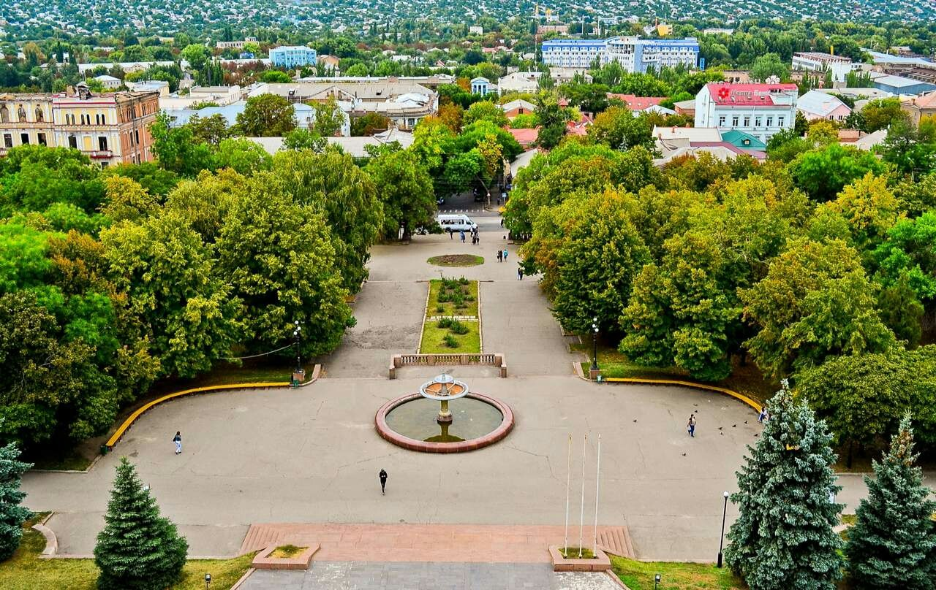
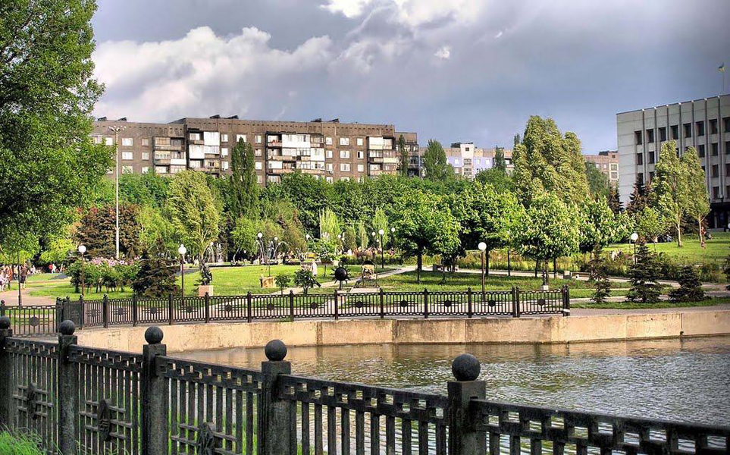
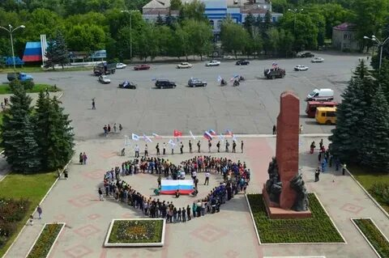
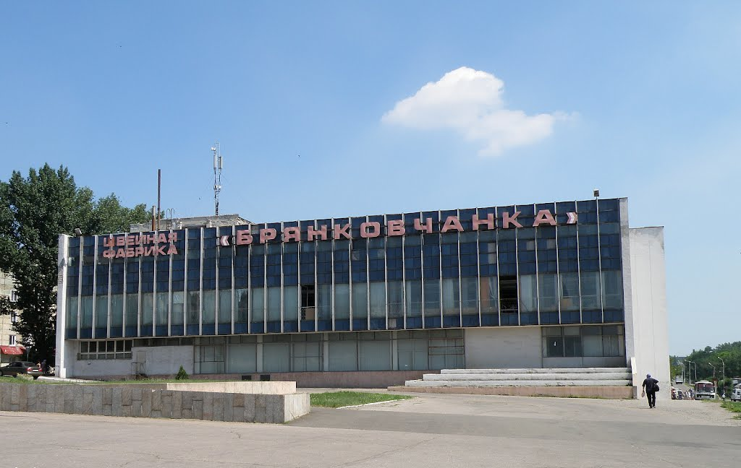
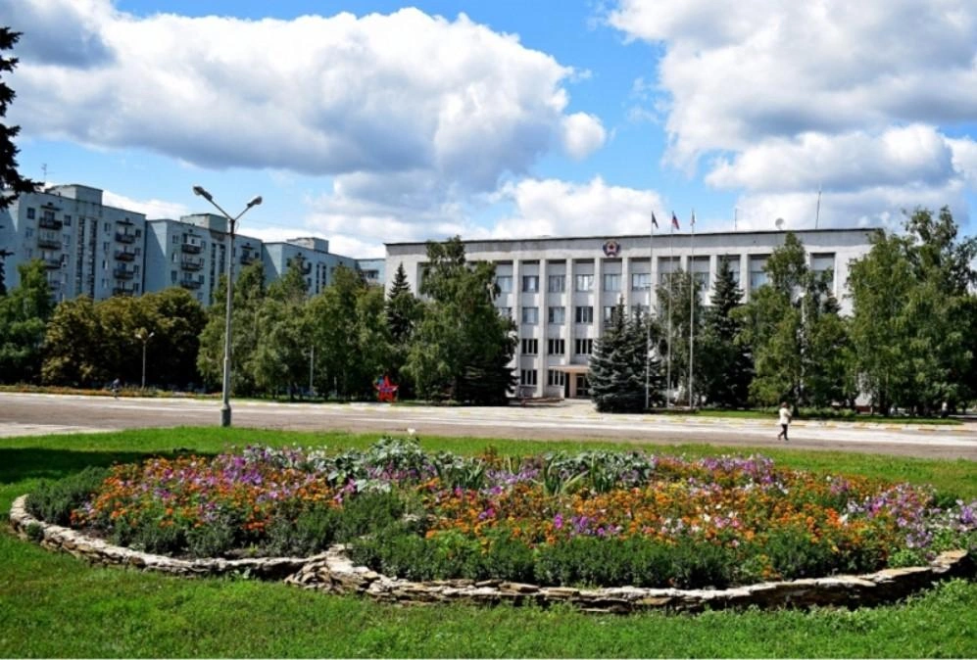
НАСЕЛЕНИЕ ЛНР
НАСЕЛЕНИЕ ЛНР
НАСЕЛЕНИЕ ПО ГОРОДАМ
НАСЕЛЕНИЕ ПО ГОРОДАМ
Луганск
Алчевск
Антрацит
Брянка
Кировск
422 тыс.
101 тыс.
97 тыс.
49 тыс.
32 тыс.

